Slide 1
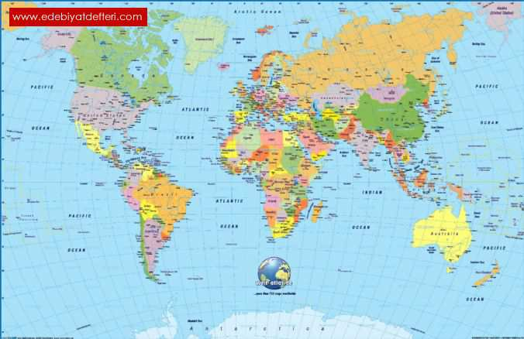

Slide 2
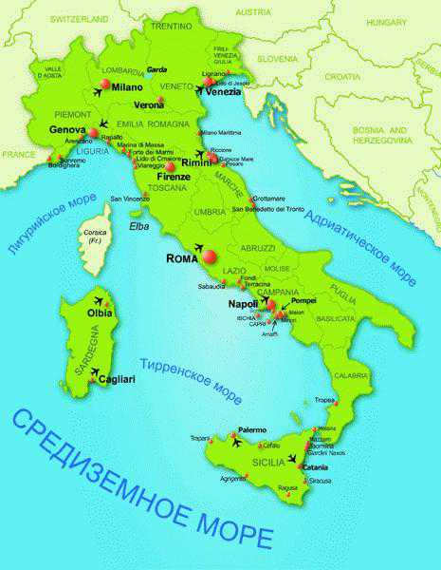

Slide 3
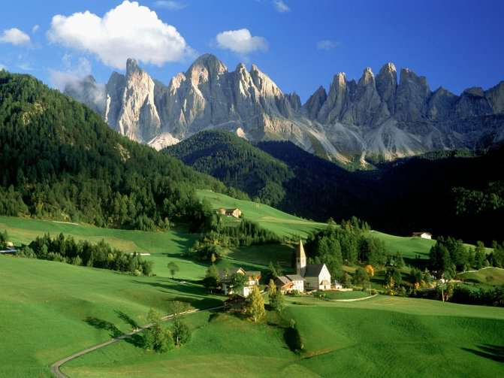

Slide 4
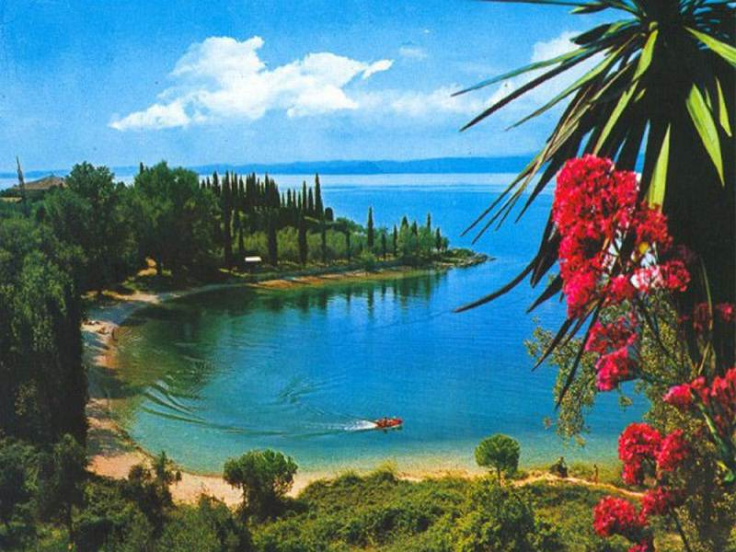

Slide 5
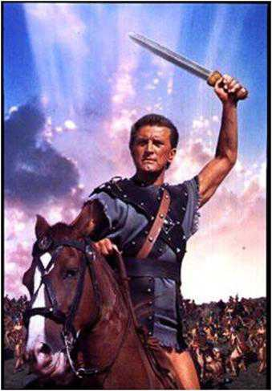

Slide 6
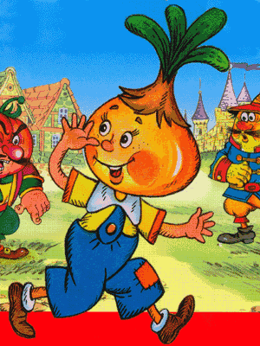

Slide 7
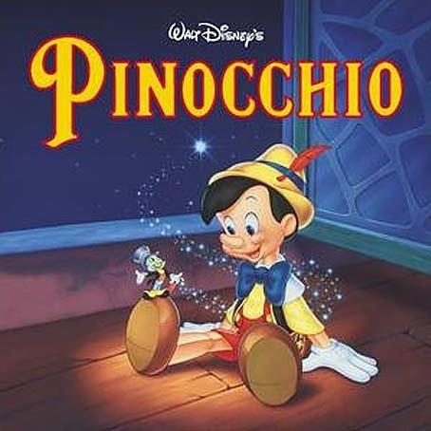
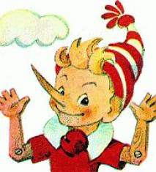

Slide 8
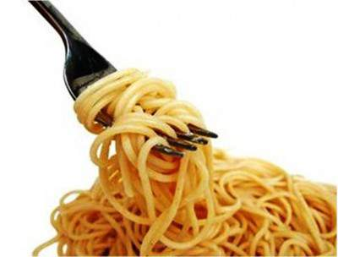

Slide 9
Рим – столица Италии

Slide 10
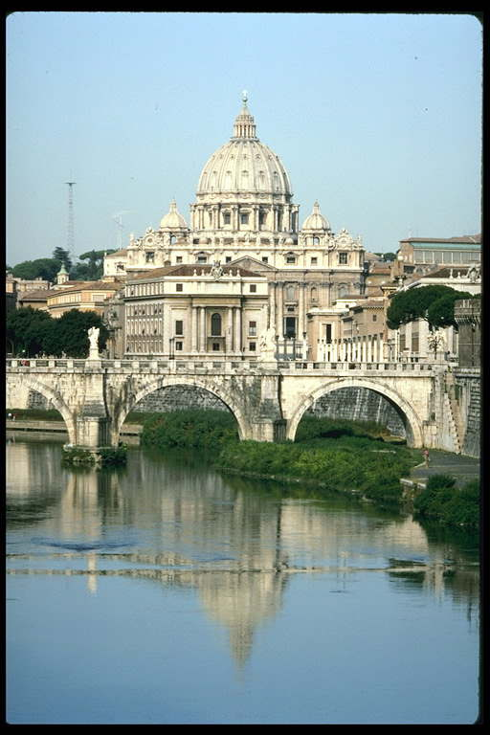
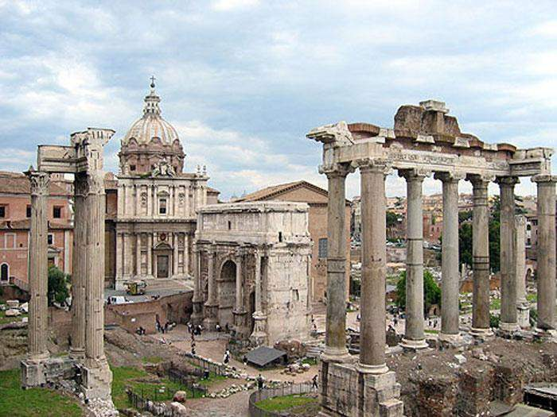

Slide 11
Неаполь

Slide 12
Флоренция

Slide 13
Сан-Ремо

Slide 14
Милан

Slide 15
Ла Скала – оперный театр

Slide 16
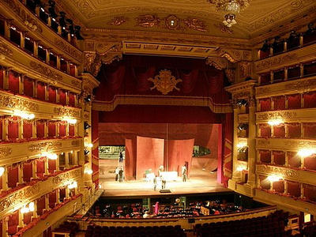

Slide 17
Лучано Паваротти – итальянский оперный певец (тенор)

Slide 18
Венеция

Slide 19
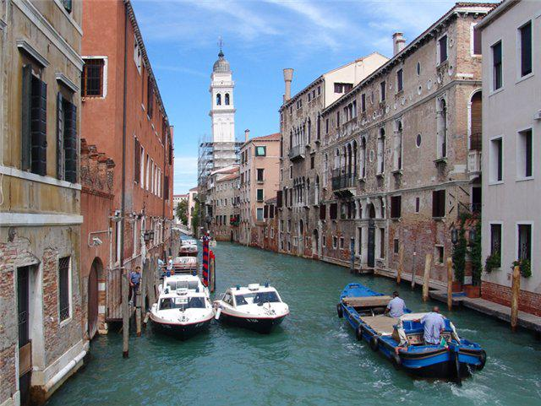

Slide 20
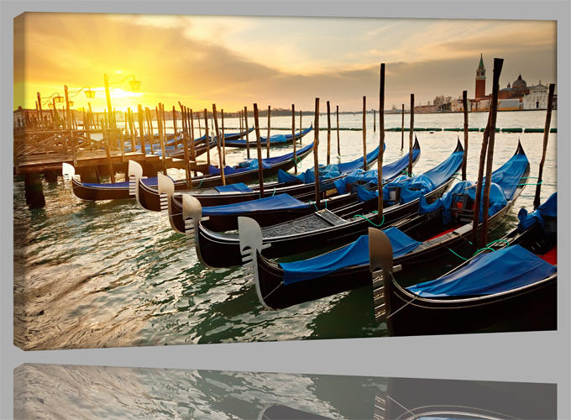

Slide 22
М.И. Глинка - русский композитор

Slide 23
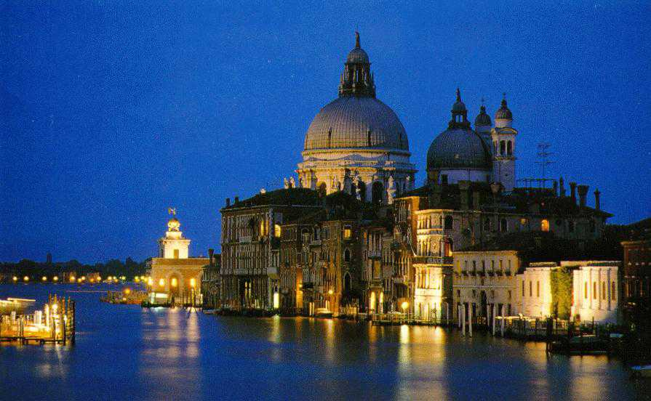

Slide 25
Романс «Венецианская ночь» М.И. Глинки

